Slide 1
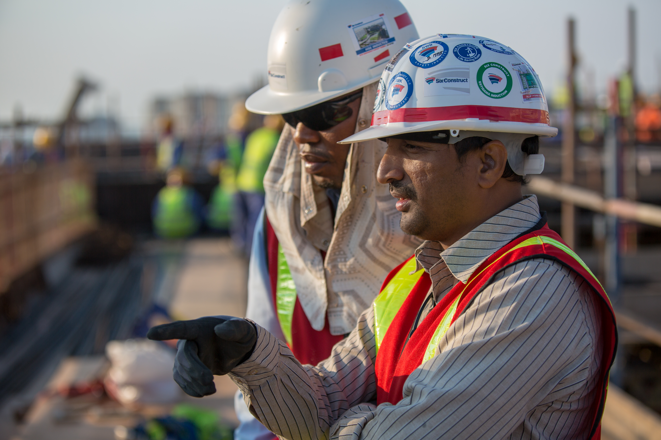
SUBCONTRACTOR ENGAGEMENT
GLOBAL SAFETY TIME OUT 2022
WORKSHOP KLIMAAT

Slide 2
3 UITDAGINGEN
SYSTEMEN
KLIMAAT
MOTIVATIE

Slide 3
3 UITDAGINGEN
SYSTEMEN
KLIMAAT
MOTIVATIE

Slide 4
KLIMAAT
Leren en aankaarten

Slide 5
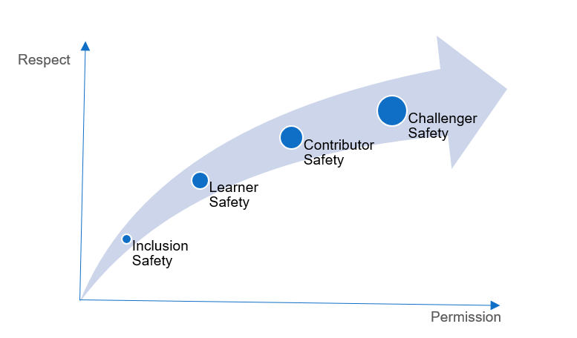
KLIMAAT

Slide 6
KLIMAAT
Inclusion safety
Respect als teamlid
Toestemming om als teamlid op te treden
Inclusie in ruil voor afwezigheid van schade

Slide 7
KLIMAAT
Learner safety
Respect voor de noodzaak te groeien/te leren
Toestemming om te leren
Aanmoediging in ruil voor inzet

Slide 8
KLIMAAT
Contributor safety
Respect voor het vermogen om toegevoegde waarde te creëren
Toestemming voor geleide autonomie
Autonomie in ruil voor resultaten

Slide 9
KLIMAAT
Challenger safety
Respect voor het vermogen om te innoveren
Toestemming om de status quo uit te dagen
Dekking in ruil voor openhartigheid

Slide 10
KLIMAAT

Slide 11
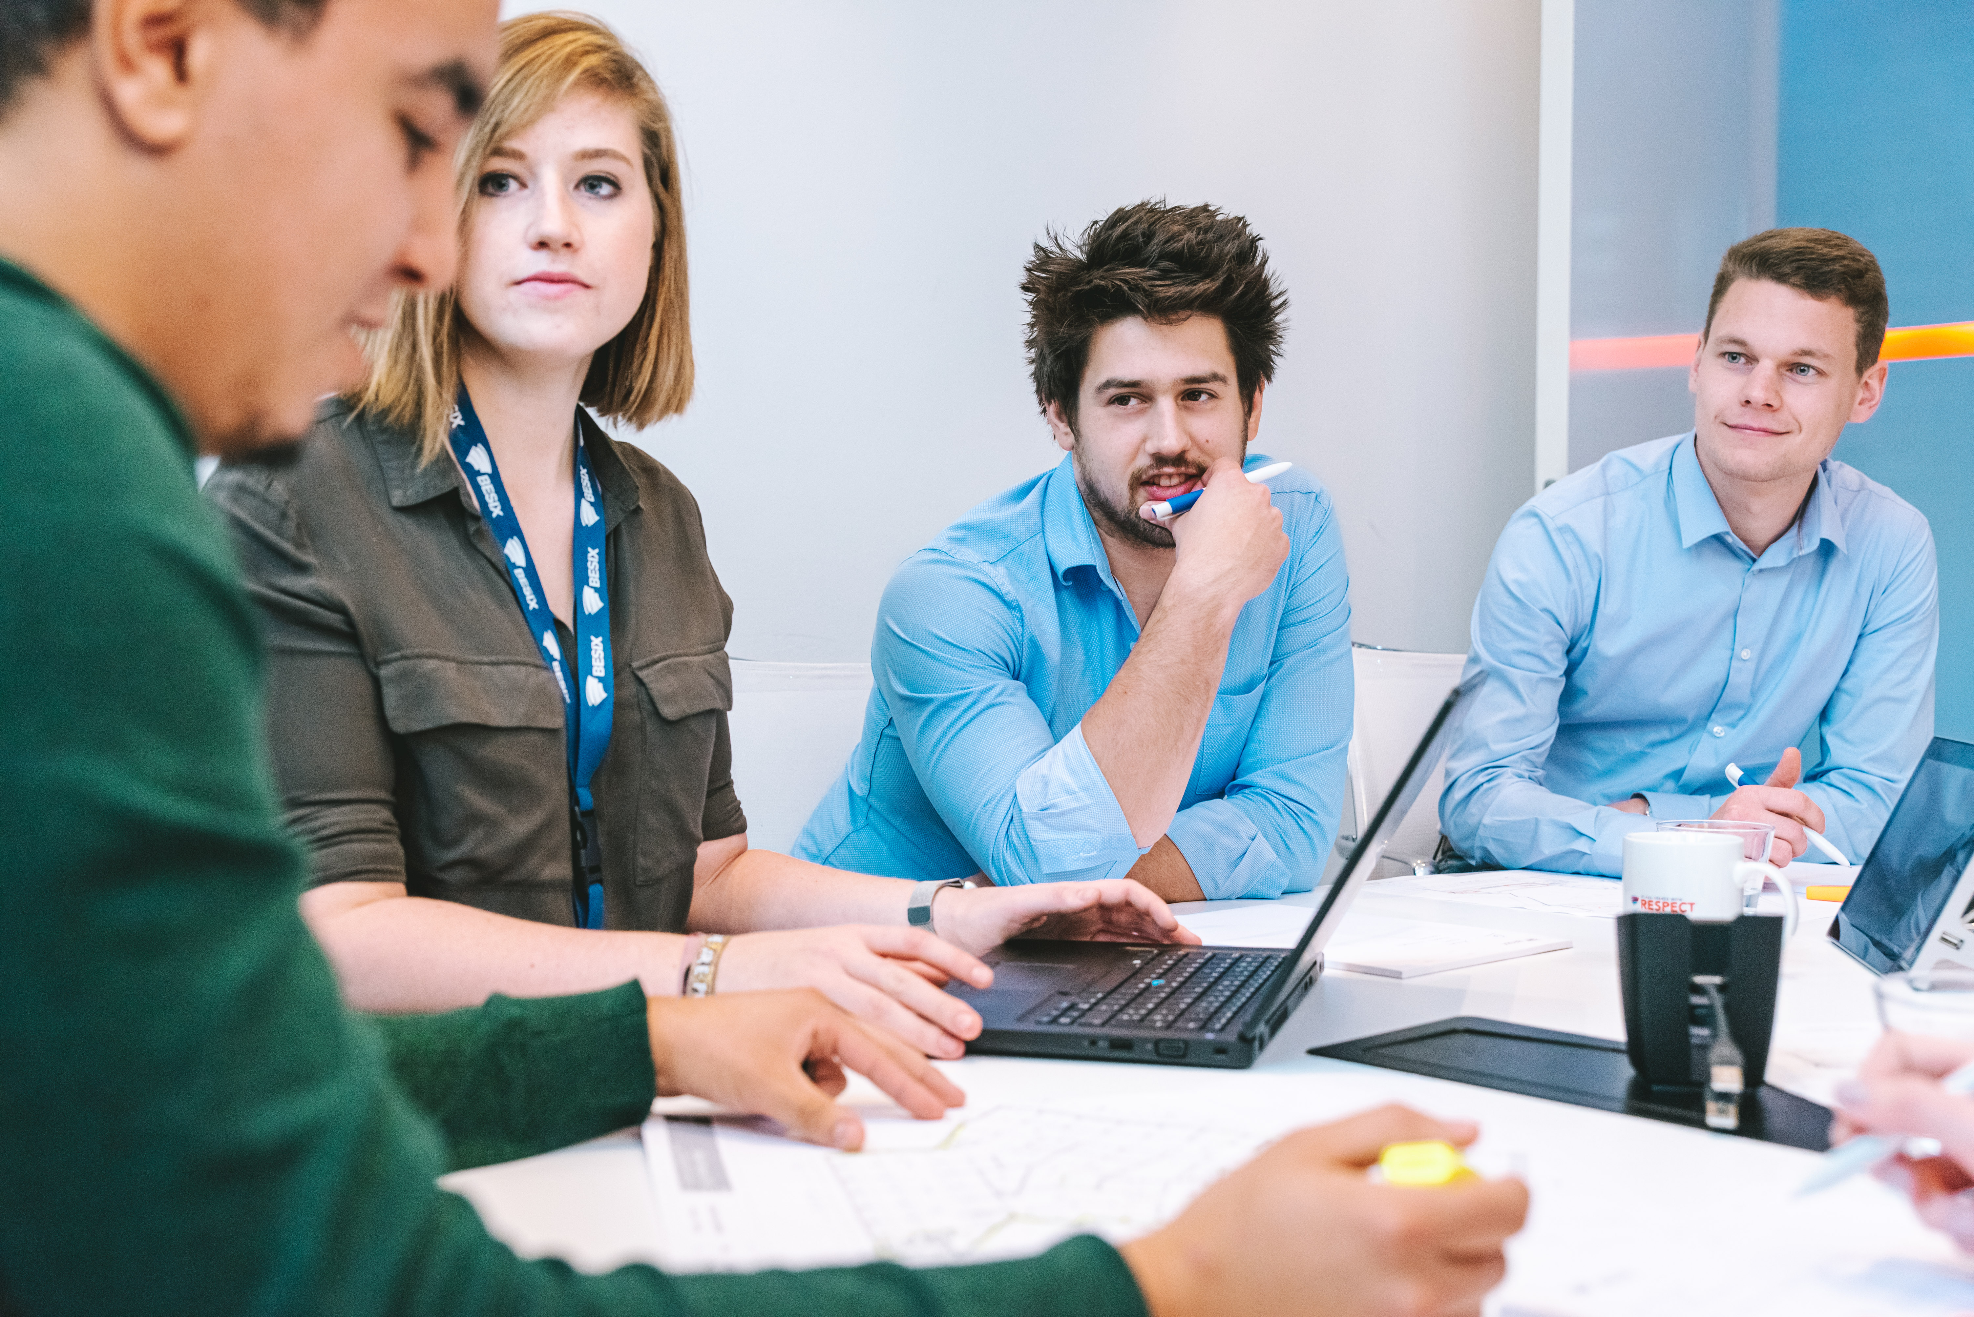
TIJD VOOR
vragen, discussies, ideeën

